Slide 1
PROJEKT 3.C RAZREDA SOLANA STON

Slide 2
O PROJEKTU...
TEMA PROJEKTA: Solana Ston
VRSTA PROJEKTA: Istraživačko-kreativni
PRISTUP PROJEKTU: Interdisciplinarni
METODE RADA: razgovor, čitanje, pisanje, crtanje, objašnjavanje, istraživanje, prikupljanje podataka i materijala, izlaganje, izrada plakata, ppt, samovrednovanje vlastitog rada
Frontalni oblik rada
Timski oblik rada
Individualni oblik rada

Slide 3
PLAN RADA
Razgovor s učenicima o projektu, planu rada i načinima realizacije projekta
Podjela zadataka po timovima
Priprema potrebnog materijala
Posjet solani Ston
Bilježenje svih zapažanja
Kreativnost učenika
Izrada plakata
Vrednovanje
Prezentacija rada, ppt

Slide 4
CILJ PROJEKTA
Upoznati učenike s procesom nastajanja soli
Ukazati im na važnost soli u svakodnevnom životu kao i na štetan učinak na zdravlje konzumiranjem prevelike količine soli
Potaknuti ih na razmišljanje o radu solane u prošlosti

Slide 5
NAMJENA PROJEKTA
Poticati učenike na poštivanje prirodnih vrednota
Razvijati samostalnost, sigurnost i samouvjerenost učenika
Razvijati kreativnost i istraživačku radoznalost učenika
Korištenje klasičnih i suvremenih medija

Slide 6
MATERIJAL I SREDSTVA
Hamer papir, ljepilo, škare, flomasteri,
fotoaparat, računalo, Internet, LCD projektor

Slide 7
SUODNOS
Hrvatski jezik
Matematika
Priroda i društvo
Likovna kultura
Glazbena kultura
Tjelesna i zdravstvena kultura

Slide 8
NOSITELJI PROJEKTA
Učiteljica 3. c razreda Danijela Pendo i
učenici 3. c razreda
VRIJEME REALIZACIJE
- listopad, 2013.

Slide 9
POSJETILI SMO SOLANU STON

Slide 10
UPOZNALI SMO SE SA PROCESOM NASTAJANJA SOLI I VRSTAMA SOLI

Slide 11
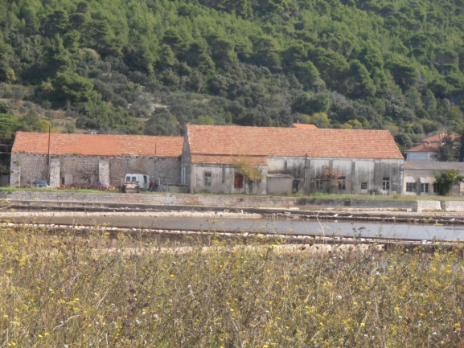
RAZGLEDAVANJE SOLANE

Slide 12
UNUTAR ZGRADE

Slide 13
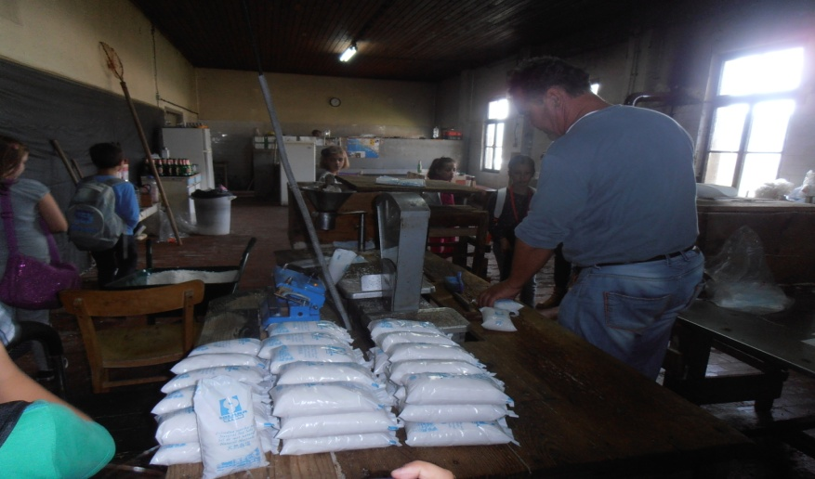
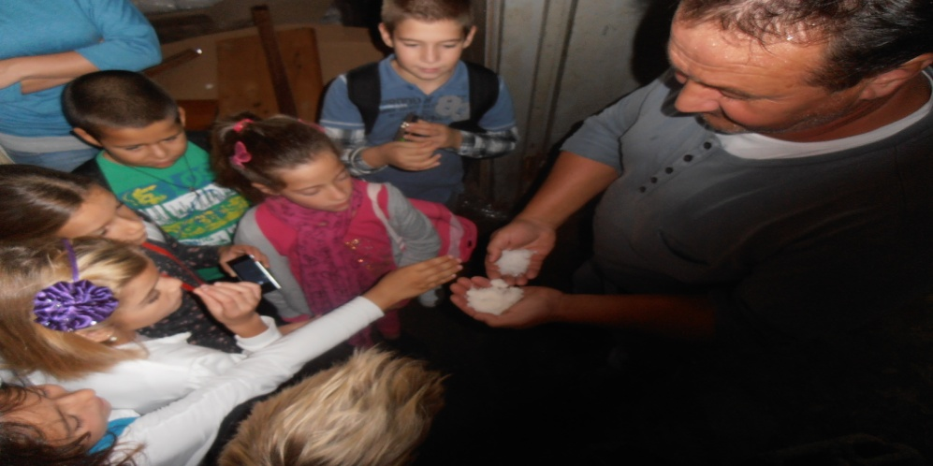
VIDJELI SMO KAKO SE VAŽE, PAKIRA I ČUVA SOL

Slide 14
PAKIRANA SOL

Slide 15
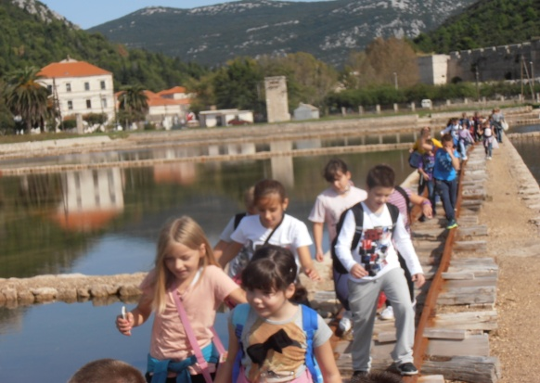
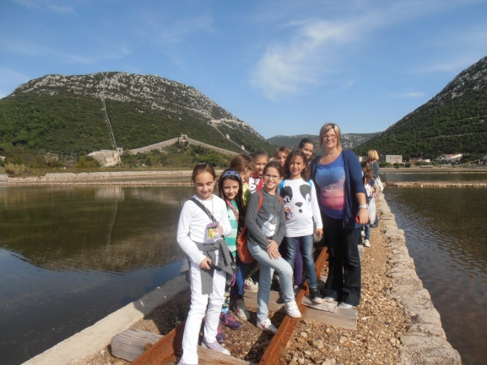
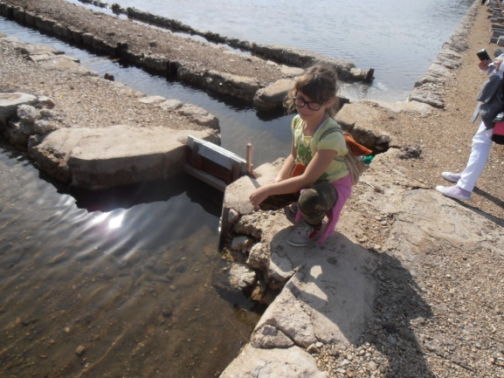
OBIŠLI SMO BAZENE SOLI

Slide 16
DOZNALI SMO KAKO SE I KADA BERE SOL

Slide 17
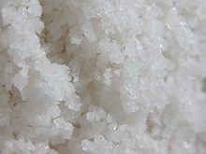
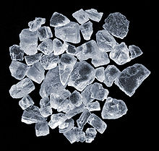
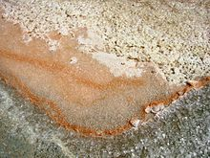
POSTOJI VIŠE VRSTA SOLI - kuhana, morska i kamena sol

Slide 18
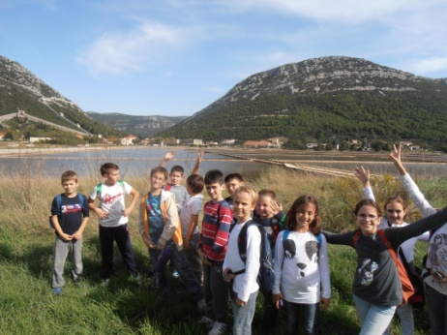
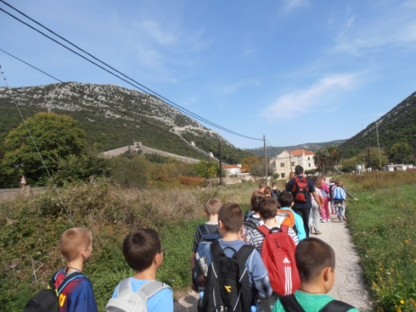
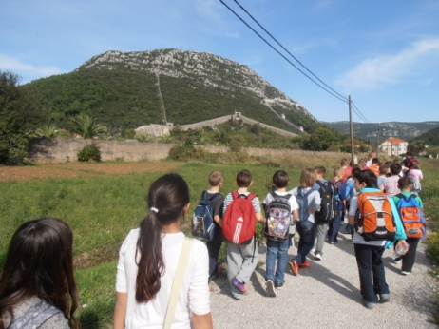
SRETNI I ZADOVOLJNI OTIŠLI SMO IZ SOLANE

Slide 19
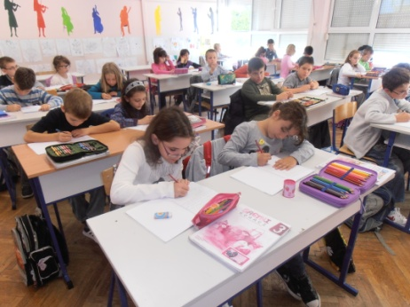
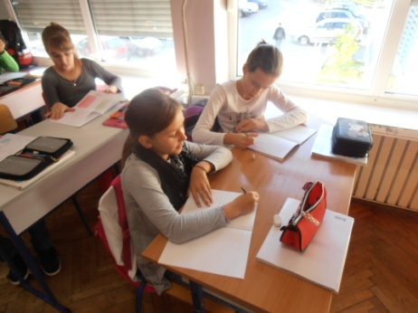
ZAPISUJEMO DOŽIVLJAJE S IZLETA

Slide 20
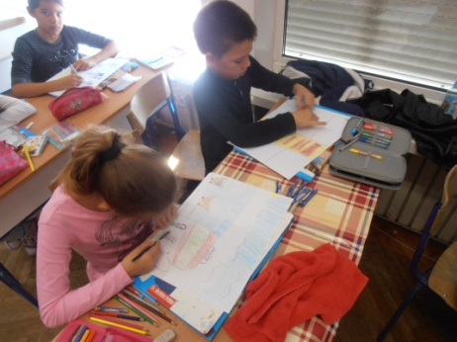
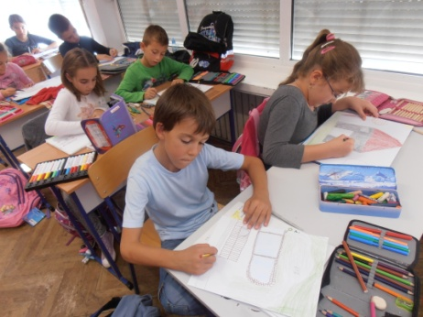
CRTAMO SOLANU STON

Slide 21
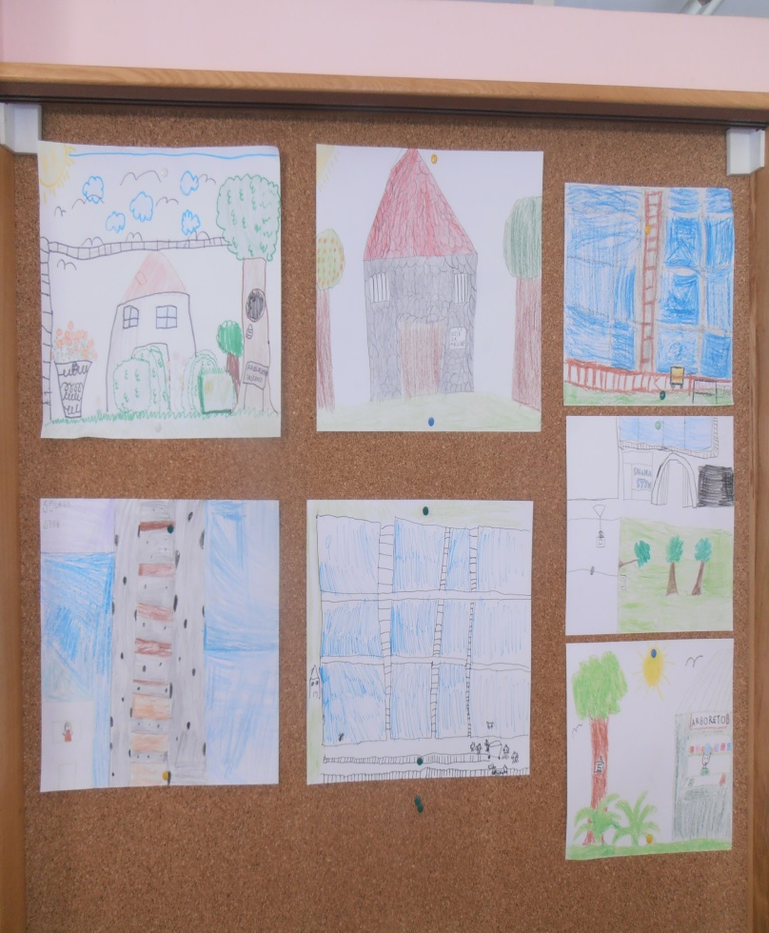
NAŠI RADOVI

Slide 22
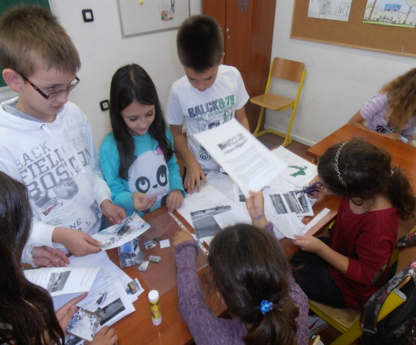
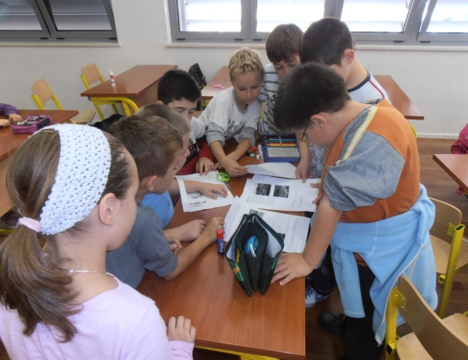
PRIKUPLJANJE MATERIJALA ZA IZRADU PLAKATA

Slide 23
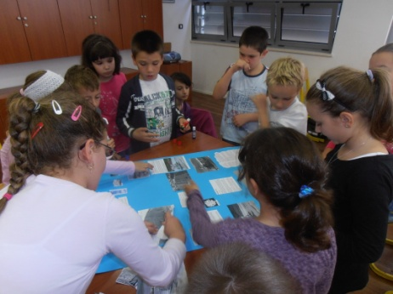
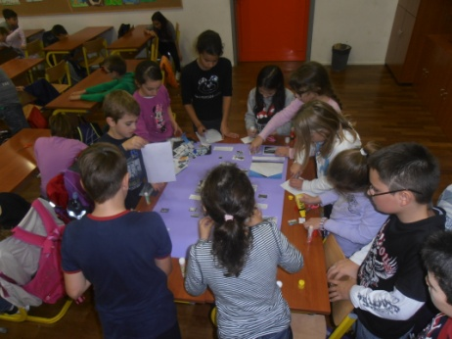
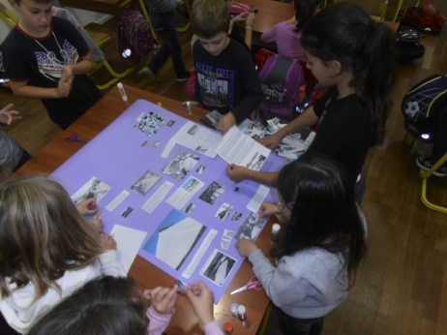
IZRADA PLAKATA

Slide 24
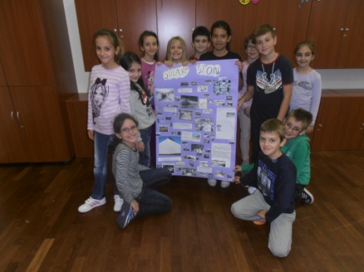
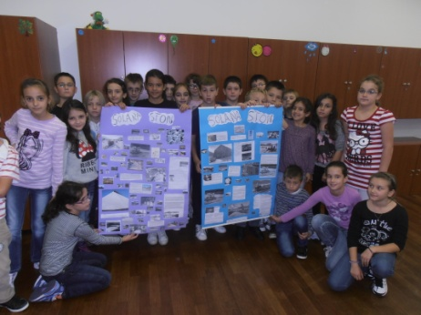
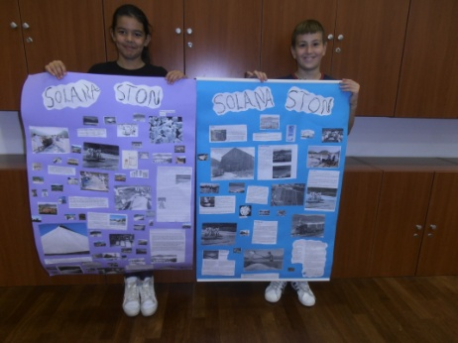
PREZENTACIJA RADA

Slide 25
POZDRAV OD 3. C !!!

